Slide 1



6 *Б* КЛАСС
АВТОР -
ЦУРКАНУ Иустин Викторович
*Русская архитектура*
Руководитель: Козунова Татьяна Павловна
январь 2016 год
г. Санкт - Петербург

Slide 2
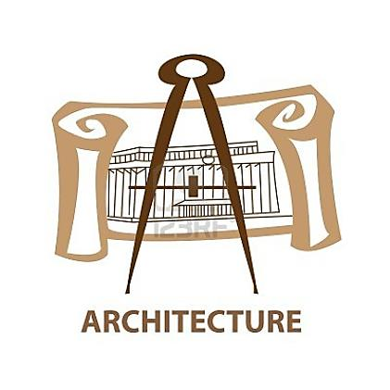
АРХИТЕКТУ́РА, ИЛИ ЗО́ДЧЕСТВО
— искусство и наука строить, проектировать здания и сооружения (включая их комплексы), а также сама совокупность зданий и сооружений, создающих пространственную среду для жизни и деятельности человека.
Архитектура - это строительство зданий, выполненное в некотором стиле, помогающее украсить здания и города. Многие люди считают, что автор (архитектор) просто строит здания, не внося в них ни малейшего смысла, но каждый архитектор в свое творение всегда вносит нечто особенное неповторимое, каплю своей души так сказать.
Архитектура - это искусство моделирования среды обитания человека и проектирования поведения людей в этой среде, путем особой функциональной и художественной организации пространства и формы, художественной работы с пластикой элементов, цветом.
В современном понимании архитектура - дизайн зданий, сооружений и их комплексов, а так же планировка населенных мест и разработка малых архитектурных форм - фонтанов, ограждений, беседок и др.
В России существуют следующие специальности архитекторов:
- архитектура жилых и общественных зданий (архитектор-объемщик) ;
- градостроительство и планировка населенных мест (архитектор-планировщик) ;
- архитектура промышленных зданий;
- теория и история архитектуры;
- дизайн архитектурной среды (архитектор-дизайнер) .
Наиболее известные архитекторы:
Имхотеп, Леонардо Да Винчи, Рафаэль Санти, Микеланджело Буонарроти, Бартоломео Растрелли, Антонио Гауди, Фрэнк Ллойд Райт, Иван Леонидов, Ле Корбюзье, Оскар Немейер, Константин Мельников, Алексей Щусев, Алвар Аалто, Кендзо Танге, Норман Фостер, Кисе Курокава, Фриденсрайх Хундертвассер, Фрэнк Гери, Даниэль Либескинд, Рем Колхас, Заха Хадид, Сантьяго Калатрава и др.
Архитектура - это принципиальное устройство чего-либо сложного, общий вид, без указания конкретных инженерных расчетов.

Slide 3
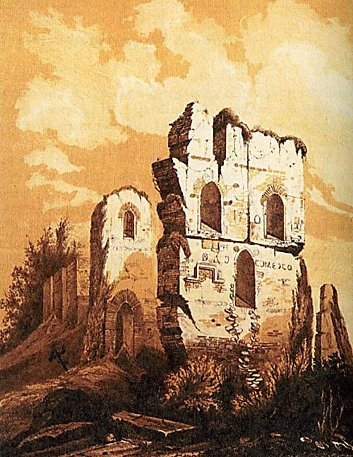
Древнерусское государство (IX—XII века)
Культурное влияние Древнерусского государства прослеживается в архитектурных традициях нескольких современных государств, в том числе и России.
Большие церкви Киевской Руси, построенные после 988 года, были первыми примерами монументальной архитектуры в восточно-славянских землях. Архитектурный стиль Киевской Руси утвердился под влиянием Архитектуры Византии. Ранние православные церкви были главным образом сделаны из дерева. До конца 10 века были развитые традиции деревянного зодчества, были уже и каменные постройки.
Первой каменной церковью Древнерусского государства была Десятинная церковь в Киеве, строительство которой относят к 989 году. Церковь строилась в качестве кафедрального собора неподалеку от княжеского терема.
В первой половине XII в. церковь перенесла значительный ремонт. В это время был полностью перестроен юго-западный угол храма, перед западным фасадом появился мощный пилон, подпирающий стену. Эти мероприятия, вероятнее всего, являлись восстановлением храма после частичного обрушения вследствие землетрясения.
Десятинная церковь в Киеве

Slide 4
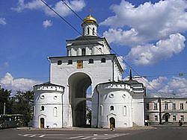
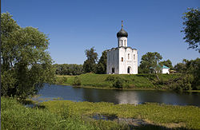
Владимиро-суздальская архитектура (XII—XIII века)
Золотые ворота во Владимире. Центральная часть с проездной аркой сохранилась с середины XII века
В период политической раздробленности роль Киева как политического центра начала ослабевать, в удельных центрах появились значительные архитектурные школы. В XII—XIII веках важнейшим культурным центром сталоВладимиро-Суздальское княжество. Уникальность владимиро-суздальского зодчества состоит в том, что оно не просто продолжило традиции византийской и южнорусской архитектуры, но и значительно обогатило их западноевропейскими идеями и элементами. При этом вопрос о непосредственном участии средневековых европейских мастеров в белокаменном строительстве на северо-востоке Руси в середине — второй половине XII века остаётся открытым.
Первым европейскую каменную технику в Залесье начал использовать Юрий Долгорукий. При нём были возведены белокаменные постройки во Владимире, Суздале, Юрьеве-Польском, Переславле. До нашего времени дошли две из них — церковь Бориса и Глеба в Кидекше и Спасский собор в Переславле-Залесском. Оба храма датируются 1152 годом.
Золотые ворота во Владимире
Одним из самых заметных памятников зодчества владимиро-суздальской школы является церковь Покрова на Нерли, построенная в 1165 году. От храма XII века без существенных искажений до нашего времени сохранился основной объём — небольшой, слегка вытянутый по продольной оси четверик и глава.
Церковь Покрова на Нерли

Slide 5
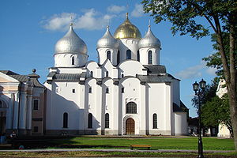
Новгородско-Псковская архитектура (конец XII — XVI век)
Формирование новгородской архитектурной школы относят к середине XI века, времени строительства Софийского собора в Новгороде. Уже в данном памятнике заметны отличительные черты новгородской архитектуры — монументальность, простота, отсутствие излишней декоративности.
Храмы Новгорода эпохи политической раздробленности уже не поражают огромными размерами, однако в них сохраняются основные черты данной архитектурной школы. Они отличаются простотой и некоторой тяжеловесностью форм. В конце XII века были построены такие храмы как церковь Петра и Павла на Синичьей горе (1185), церковь Уверения Фомы на Мячине (1195) (на её фундаменте в 1463 году построена новая церковь с тем же именем). Заметным памятником, завершившим развитие школы в XII веке, стала церковь Спаса на Нередице (1198). Построена за один сезон при новгородском князе Ярославе Владимировиче. Храм одноглавый, кубического типа, четырёхстолпный, трёхапсидный. Фресковые росписи занимали всю поверхность стен и представляли собой один из уникальных и значительных живописных ансамблей России.
Софийский собор в Новгороде

Slide 6
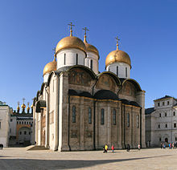
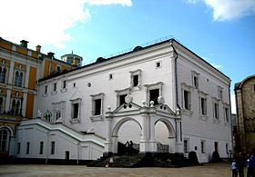
Архитектура Московского княжества (XIV—XVI века)
Превращение Москвы в сильный политический центр привело к стремительному развитию архитектуры на территории города и княжества. Архитектурные традиции Владимиро-Суздальского княжества успешно перенимались московскими зодчими, к концу XVI века уже можно говорить о собственной московской архитектурной школе.
Успенский собор на Городке в Звенигороде — один из полностью сохранившихся белокаменных московских храмов данного периода. Это небольшой крестово-купольный четырёхстолпный храм, увенчанный одним куполом. С восточной стороны храм имеет три алтарные апсиды, западный, южный и северный фасады храма имеют традиционное деление на три вертикальных прясла, завершенных закомарами. Изящество пропорций и красота богатого декоративного убранства выделяют храм из числа других соборов того же времени^{[1]}.
Грановитая палата
Подъём московской архитектуры принято связывать с политическими и экономическими успехами княжества в конце XV века, во времена правления Ивана III.
Успенский собор Московского Кремля
Грановитая палата

Slide 7
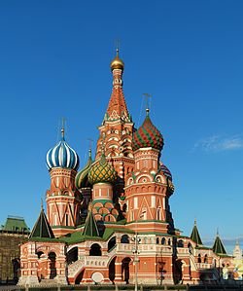
Архитектура Русского царства (XVI век)
Принятие Иваном Грозным титула «царя» и превращение России в царство было очередным этапом развития русского государства и русской архитектуры в том числе. В архитектуре данного периода продолжаются прошлые традиции, при этом в каменную архитектуру из деревянной проникает форма «шатра», что является заметным отличием в архитектуре нового периода.
Самым известным памятником архитектуры данного периода является Храм Василия Блаженного, строительство которого продолжалось в 1554—1560 годах. Собор входит в Список объектов Всемирного наследия ЮНЕСКО в России. Храм Василия Блаженного, или Покровский Собор, был построен по приказу Ивана Грозного в память о взятии Казани, автором проекта, по одной из версий, стал псковский зодчий Постник Яковлев. Памятник является одним из самых узнаваемых символов Москвы и России.
Смоленский собор Новодевичьего монастыря (1524—1598)
Другим известным
Храм Василия Блаженного

Slide 8
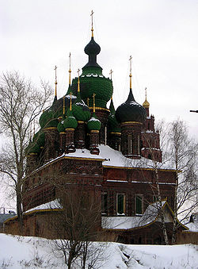
Русская архитектура XVII века
Начало XVII века в России ознаменовалось сложным смутным временем, что привело к временному упадку строительства. Монументальные здания прошлого века сменились небольшими, иногда даже «декоративными» постройками. Примером подобного строительства может служить церковь Рождества Богородицы в Путинках, выполненная в характерном для того периода стиле русского узорочья. После завершения строительства храма, в 1653 году, Патриарх Никон прекратил строительство каменных шатровых храмов на Руси, что сделало церковь одной из последних выстроенных с применением шатра.
Церковь Иоанна Предтечи в Ярославле (1687)
В данный период развивается тип бесстолпного храма. Одним из первых храмов такого типа принято считать Малый собор Донского монастыря (1593). Прототипом бесстолпных храмов XVII века является Храм Покрова Пресвятой Богородицы в Рубцове (1626). Это небольшой храм с единым внутренним пространством, без опорных столбов, перекрытый сомкнутым сводом, увенчанный снаружи ярусами кокошников и световой главкой, с примыкающим в виде отдельного объёма алтарем. Храм поднят на подклет, имеет приделы по бокам и окружен с трёх сторон открытой галереей — сенями. Лучшими примерами памятников середины XVII века также принято считать церковь Троицы Живоначальной в Никитниках в Москве (1653), Троицкую церковь в Останкине(1668). Им присуще изящество пропорций, сочная пластика форм, стройность силуэта и красивая группировка внешних масс
Церковь Иоанна Предтечи
в Ярославле (1687)

Slide 9
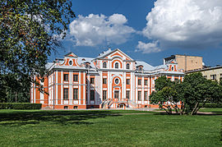
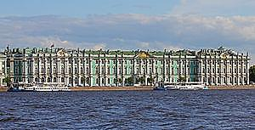
Эпоха Российской империи
Русское барокко
Кикины палаты — памятник архитектуры петровского барокко
Первый этап развития русского барокко относится ещё к эпохе Русского царства, с 1680-х по 1700-е годы получает развитие московское барокко. Особенностью данного стиля является его тесная связь с уже существовавшими русскими традициями и влияние украинского барокко вкупе с прогрессивными технологиями, пришедшими с Запада.
Основание Санкт-Петербурга дало мощный толчок к развитию архитектуры России, с деятельностью Петра Iначинается новый этап в развитии русского барокко — петровское барокко. Это был архитектурный стиль, ориентировавшийся на образцы шведской, немецкой и голландской гражданской архитектуры. Тем не менее лишь первые памятники архитектуры данного периода, такие как Петропавловский собор в Петербурге, практически избежали русского влияния. Несмотря на обилие иностранных архитекторов в России начинает формироваться новая собственная архитектурная школа.
Кикины палаты
В эпоху правления Елизаветы Петровны в России получает развитие новое направление в русском барокко — елизаветинское барокко. Его появление чаще всего связывают с именем выдающегося архитектора Франческо Бартоломео Растрелли. Отличие данного стиля от петровского заключается в его тесной связи с традициями московского барокко. Растрелли спроектировал величественные дворцовые комплексы в Петербурге и его окрестностях — Зимний дворец, Екатерининский дворец, Петергоф. Архитектору свойственны исполинские масштабы построек, пышность декоративного убранства, двух-трёхцветный окрас фасадов с применением золота. Мажорный, праздничный характер архитектуры Растрелли наложил отпечаток на всё русское искусство середины XVIII века.
Зимний дворец

Slide 10
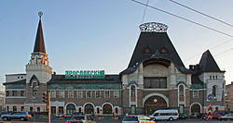
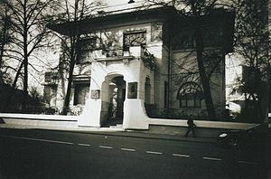
Архитектура начала XX века
В начале XX века в архитектуре отражаются тенденции господствовавших в это время архитектурных течений. Помимо русского стиля появляются модерн, неоклассицизм, эклектика и др. Стиль модерн проникает в Россию из Запада и быстро находит своих сторонников.
Ярославский вокзал (1902)
Наиболее выдающимся российским архитектором, работавшим в стиле модерн является Фёдор Осипович Шехтель. Известнейшая его работа — особняк С. П. Рябушинского на Малой Никитской (1900) — основан на причудливом контрасте геометричной тектоники и беспокойного декора, как бы живущего собственной ирреальной жизнью. Также известны его работы, выполненные в «неорусском духе», такие как павильоны русского отдела на Международной выставке в Глазго (1901) и московский Ярославский вокзал (1902)
Особняк С. П. Рябушинского
на Малой Никитской

Slide 11
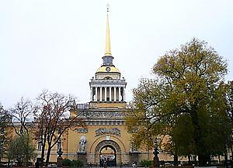
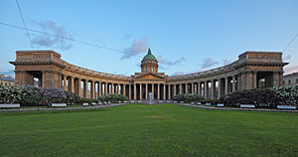
Классицизм
В 1760-х годах на смену барокко в русской архитектуре постепенно приходит классицизм. Яркими центрами русского классицизма стали Санкт-Петербург и Москва. В Петербурге классицизм сложился как завершенный вариант стиля в 1780-х годах, его мастерами были Иван Егорович Старов и Джакомо Кваренги. Таврический дворец работы Старова является одним из наиболее типичных классицистических зданий Петербурга.
Здание Адмиралтейства в Санкт-Петербурге
Шедевром архитектуры классицизма XIX века принято считать построенный по проекту Захарова комплекс зданий Адмиралтейства (1806—1823). Идеей нового облика уже существовавшего тогда здания стала тема морской славы России, могущества русского флота. Захаров создал новое, грандиозное (протяжённость главного фасада 407 м) сооружение, придав ему величественный архитектурный облик и подчеркнув его центральное положение в городе
Казанский собор в Санкт-Петербурге

Slide 12
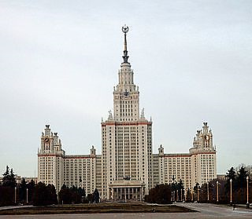
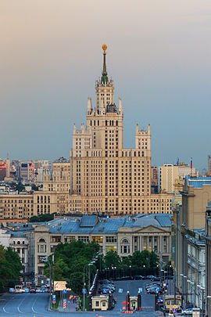
Сталинская архитектура
Стиль сталинской архитектуры сформировался в период проведения конкурсов на проекты Дворца Советов и павильоны СССР на Всемирных выставках 1937 года в Париже и 1939 года в Нью-Йорке. После отказа от конструктивизма и рационализма было решено перейти к тоталитарной эстетике, характеризующейся приверженностью монументальным формам, часто граничащим с гигантоманией, жёсткой стандартизацией форм и техник художественного представления.
В 1934 году создаётся Академия архитектуры СССР и Союз архитекторов СССР, который объединял творческие силы для решения новых задач, поставленных перед мастерами и с помощью которых осуществлялся контроль над деятельностью архитекторов. Среди советских архитекторов данного направления можно выделить Бориса Михайловича Иофана, Дмитрия Николаевича Чечулина, Льва Владимировича Руднева и др. В целом, в сталинской архитектуре прослеживается связь с античными,ренессансными и барочными тенденциями.
Главное здание МГУ
Жилой дом на
Котельнической набережной

Slide 13
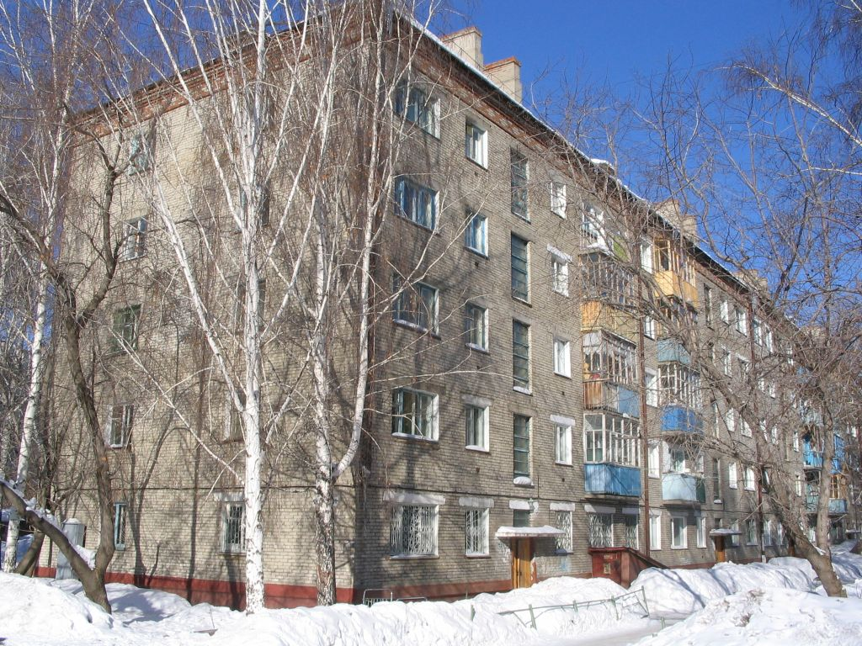
Вторая половина XX века
4 ноября 1955 года выходит Постановление ЦК КПСС и СМ СССР «Об устранении излишеств в проектировании и строительстве», положившее конец стилю сталинской архитектуры. Уже начатые стройки были заморожены или закрыты. Стилобат с так и не построенной восьмой сталинской высотки был использован при строительстве гостиницы «Россия». На смену сталинской пришла функциональная типовая архитектура. Первые проекты по созданию массовых дешевых жилых зданий принадлежат инженеру-строителю Виталию Павловичу Лагутенко. 31 июля 1957 года ЦК КПСС и Совет Министров СССР приняли постановление «О развитии жилищного строительства в СССР», положившее начало массовому строительству домов, получивших название «хрущёвки» по имени Никиты Сергеевича Хрущёва.

Slide 14
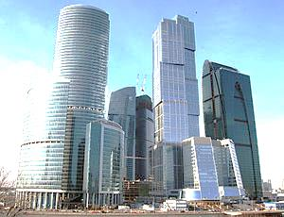
Современная Россия
После распада СССР многие строительные проекты были заморожены или отменены. Однако теперь не существовало государственного контроля над архитектурным стилем и высотой здания, что давало значительную свободу архитекторам. Финансовые условия позволяли заметно ускорить темпы развития архитектуры. Активно идет заимствование западных образцов, впервые появляются современныенебоскрёбы и футуристические проекты, такие как Москва-Сити. Также используются традиции строительства из прошлого, в частности сталинская архитектура в Триумф-Палас.
Москва-Сити

Slide 15
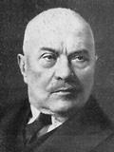
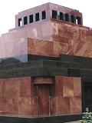
Алексей Викторович Щусев
 |  | Алексей Викторович Щусев (1873 — 949) — русский и советский архитектор. Заслуженный архитектор СССР (1930). Академик архитектуры (1910). Академик АН СССР (1943). Лауреат четырёх Сталинских премий (1941, 1946, 1948, 1952 — посмертно). «Самая смелая конструкция не может и не должна вступать в противоречие с художественными принципами архитектуры». «Творчество в архитектуре более, чем в других искусствах, связано с жизнью», — говорил Щусев. Он постоянно искал связь архитектурных форм с жизненными процессами, не считая застывшими ни те, ни другие. Как истинный художник, он пробовал себя в разнообразных формах архитектуры, находя удовлетворение в познании и выражении все нового и нового и не удовлетворяясь до конца. Любимую его тему, тему более или менее свободного «городка», типичного русского ансамбля, в который соединяются относительно разнородные здания, также можно проследить в искусстве Щусева, начиная с дипломного проекта «загородной виллы» и кончая проектом комплекса зданий Академии наук СССР.

Slide 16
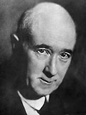
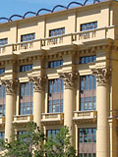
Иван Владиславович Жолтовский
 |  | Иван Владиславович Жолтовский (1867—1959) — русский и советский архитектор, художник, просветитель, крупнейший представитель ретроспективизма в архитектуре Москвы. Состоялся как мастер нео-ренессанса и неоклассицизма. Начав работу в период зарождения стиля модерн в 1890-х годах, Жолтовский дожил до начала эпохи крупнопанельного домостроения 1950-х (и сам также принимал участие в проектировании первых крупнопанельных домов).

Slide 17
Литература
В. А. Пилявский, Т. А. Славина, А. А. Тиц, Ю. С. Ушаков, Г. В. Заушкевич, Ю. Р. Савельев. История русской архитектуры / Под ред. Н. Н. Днепрова, Г. Г. Яцевича. — 2-е изд доп. и перабот.. — СПб.: Стройиздат СПб, 1994. — 600 с. — 25 000 экз. Лисовский В. Г. Архитектура России. Поиски национального стиля. Изд.: Белый Город, Москва, 2009
Борисова Е. А., Каждан Т. П. Русская архитектура конца XIX — начала XX века. — М.: Наука, 1971. — 239 с.
Борисова Е. А. Русская архитектура второй половины XIX века. — М.: Наука, 1979. — 320 с.
Борисова Е. А., Стернин Г. Ю. Русский модерн. Альбом. — М.: Советский художник, 1990. — 360 с. — Борисова Е. А. Русская архитектура в эпоху романтизма. — Спб.: Государственный институт искусствознания, 1997. — 320 с. — Борисова Е. А., Стернин Г. Ю. Русский неоклассицизм. — М.: Галарт, 1998. — 80 с. — Кириченко Е. И. Русская архитектура 1830—1910-х годов. — М.: Искусство, 1978. — 400 с.
С. Забелло, В. Иванов, П. Максимов. Русское деревянное зодчество. - М.: Государственное архитектурное издательство Академии архитектуры СССР, 1942. - 216 с.
Ополовников А. В. Русское деревянное зодчество: Гражд. зодчество. — М.: «Искусство», 1983. — 287 с.: ил.
Ополовников А. В. Русское деревянное зодчество / ЦНИИ теории и истории архитектуры. — М.: «Искусство», 1986. — 311 с.

